Slide 1
Gráficos del sistema base de R
Paulina Balcázar

Slide 2
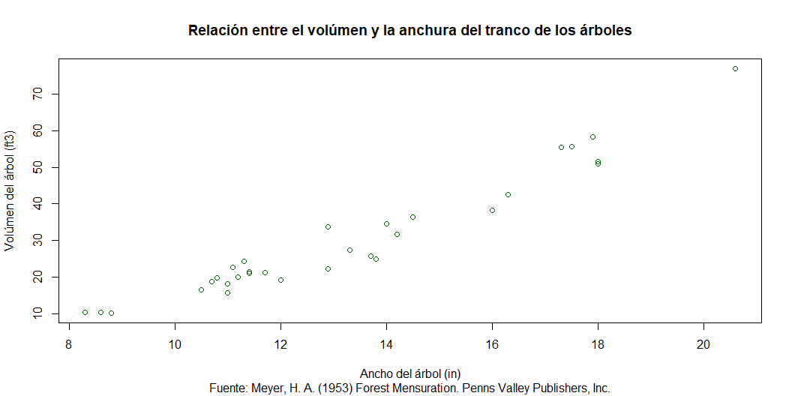
##Gráficos del sistema base de R

Slide 3
Esta gráfica fue hecha con el data frame “trees” y me gustó mucho pues es un despliegue muy sencillo donde se puede observar que a mayor anchura o diámetro tenga un árbol es tremendamente posible que aumente su volumen. Da una gráfica en la que se podría trazar una línea recta de la relación directamente proporcional.

Slide 4
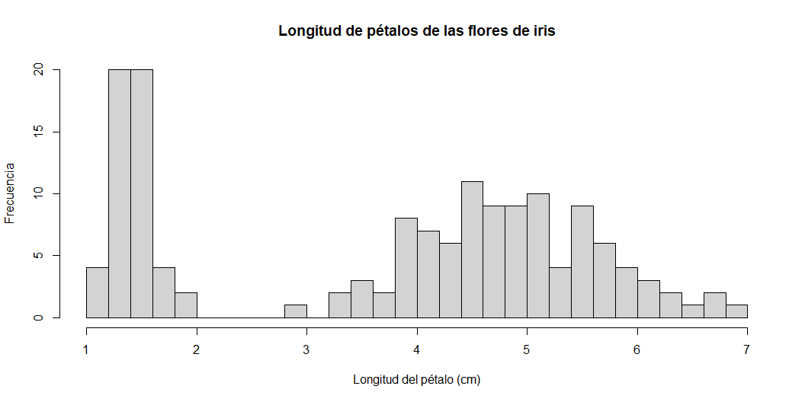
Función histograma

